Slide 1
БЕЗОПАСНОЕ ПОВЕДЕНИЕ ШКОЛЬНИКОВ В ГОРОДЕ
Правила Дорожного Движения

Slide 2
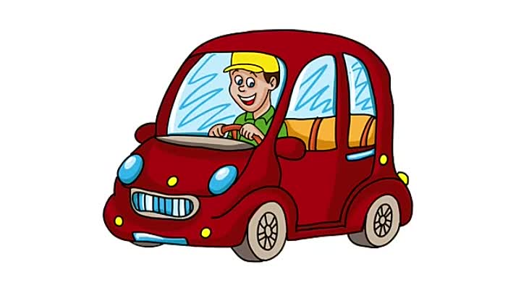
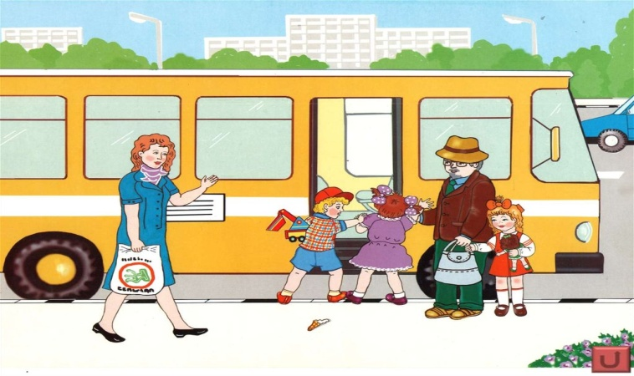
Каждый человек является участником дорожного движения.
Когда человек садится за руль, то он водитель.
Когда мы заходим в транспорт , мы
становимся пассажирами.
Когда мы идем по улице, то мы
становимся пешеходами .

Slide 3
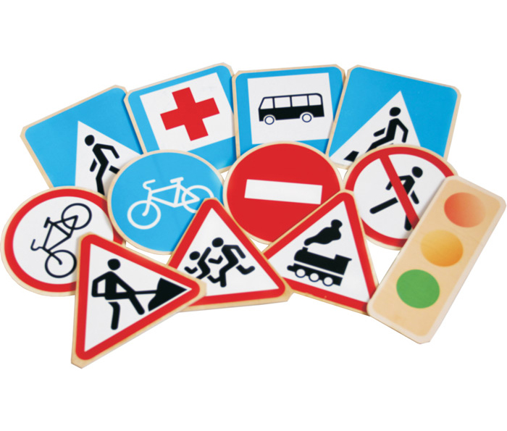
Существуют помощники, которые помогают нам
соблюдать правила дорожного движения .
Это светофор и дорожные знаки.

Slide 4
Светофоры
Светофор управляет движением на дорогах.
Повинуясь его сигналам пешеходы могут переходить улицы и перекрестки, не мешая движению. Сигналы светофора помогают водителю избежать аварий. Их устанавливают на перекрестках, пешеходных переходах и железнодорожных переездах.
Светофоры бывают транспортные и пешеходные
Транспортные светофоры
Наиболее распространены светофоры с сигналами трех цветов: красного, жёлтого и зелёного, где красный – запрещает, желтый – предупреждает, зеленый – разрешает. Сигналы могут быть расположены как вертикально (при этом красный сигнал всегда располагается сверху, а зелёный - снизу), так и горизонтально (при этом красный сигнал всегда располагается слева, а зелёный - справа). Иногда сигналы светофора дополняют специальным табло обратного отсчёта времени, которое показывает сколько времени ещё будет гореть сигнал. Чаще всего табло обратного отсчёта делают для зелёного сигнала светофора, но в ряде случаев табло отображает и оставшееся время красного сигнала.

Slide 5
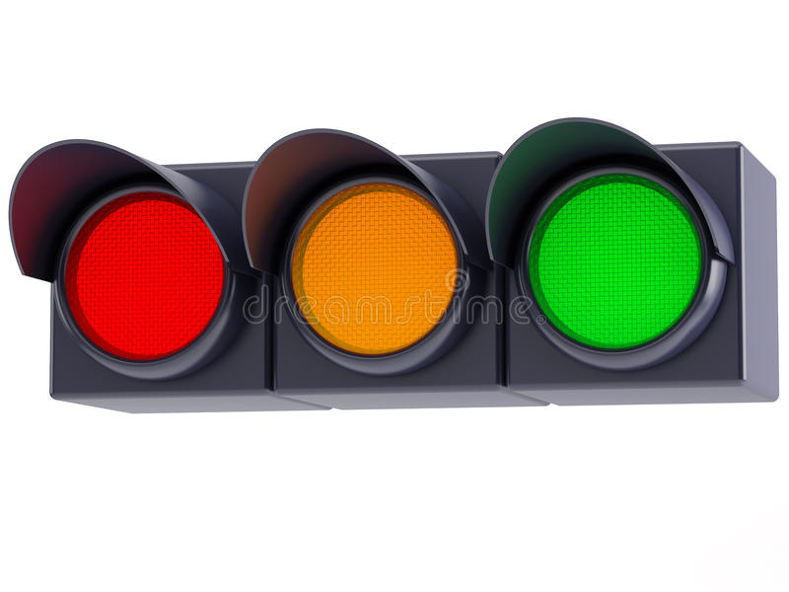
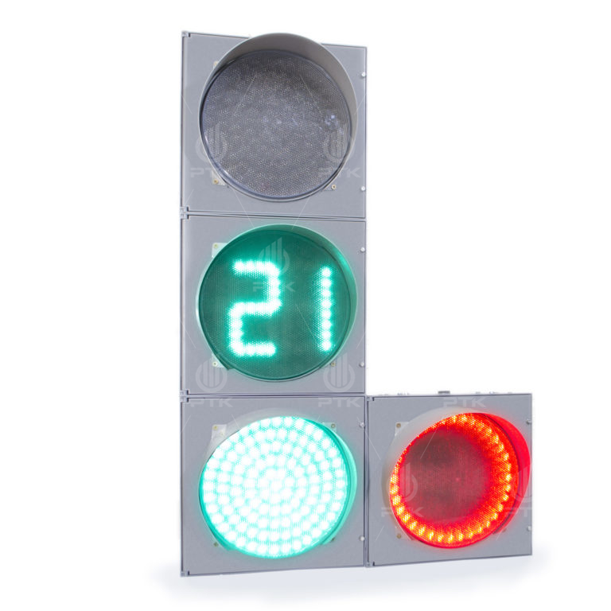
Виды транспортных светофоров
Вертикальный светофор
Горизонтальный светофор
Светофор со специальным
табло обратного отсчета

Slide 6
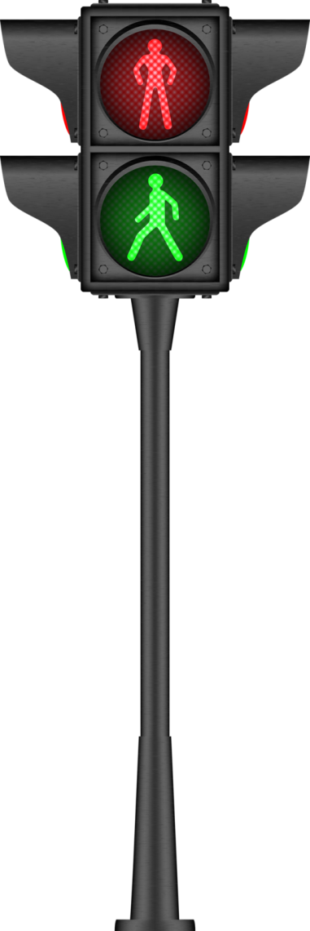
Пешеходные светофоры
Такие светофоры регулируют движение пешеходов через пешеходный переход. Как правило, он имеет два вида сигналов: разрешающий и запрещающий. Обычно для этой цели используют соответственно зелёный и красный свет. Сами сигналы имеют различную форму. Чаще всего используют сигналы в виде силуэта человека: красный — стоящего, зелёный — идущего.

Slide 7
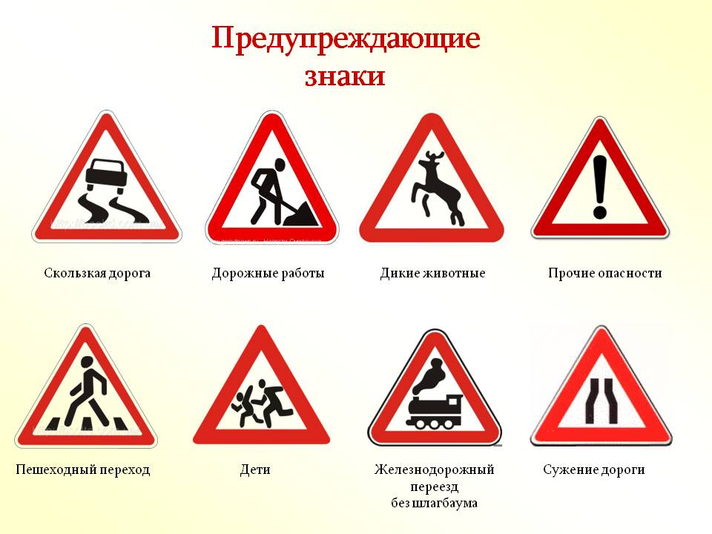
Дорожные знаки
Дорожные знаки – замечательное изобретение. Они понятны без слов жителям
разных стран. Без этих знаков не возможно безопасное движение по улицам и дорогам.
Дорожные знаки делятся на несколько групп. Рассмотрим их назначение и внешний вид
Эти знаки предупреждают
водителя к приближении
к опасному участку дороги.
Знаки представляют собой белый треугольник с красной каймой.

Slide 8
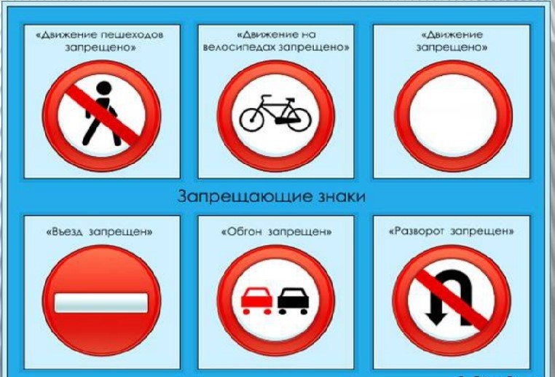
Запрещающие знаки запрещают что либо водителю. Например разворот или обгон
машин
Знак представляет собой белый круг с красной каймой.
На многих запрещающих знаках есть красная перечеркивающая линия.

Slide 9
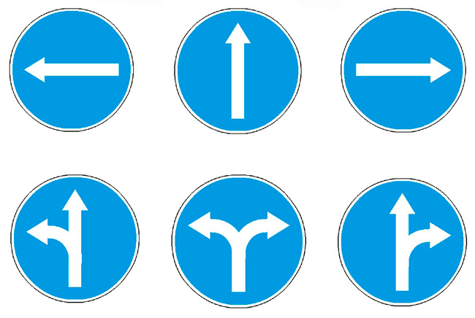
Предписывающие знаки
Эти знаки предписывают водителю, в какую сторону можно двигаться по дороге.

Slide 10
Эти знаки указывают, где находится пешеходный переход, место остановки
автобуса и т.д

Slide 11
Знаки сервиса подсказывают водителю, где можно покушать, заправить
машину или получить медицинскую помощь.

Slide 12
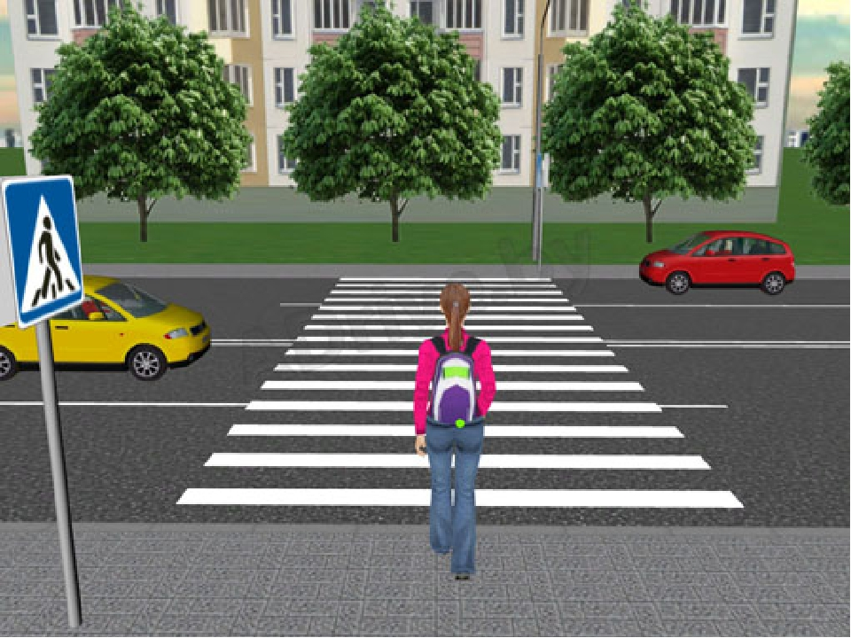
А теперь давайте разберем какие правила должен соблюдать пешеход.
Ходи только по тротуару.
Переходи улицу только там, где это можно делать.
А как же понять где можно переходить улицу?
Пешеходный переход обозначается пешеходной дорожкой – ЗЕБРОЙ.

Slide 13
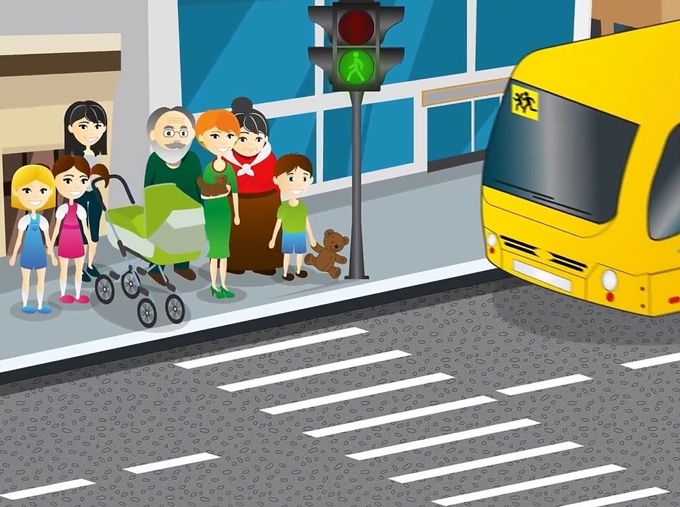
Пешеходные переходы бывают регулируемые.
На таких переходах установлен светофор.
Для того, чтобы правильно перейти
регулируемый пешеходный переход
нужно:
-подойти к пешеходному переходу,
но не близко к краю дороги.
-Дождаться разрешающий сигнал
светофора - ЗЕЛЕНЫЙ .
-Убедиться, что машины остановились
и пропускают вас.
Только после этого можно переходить
дорогу. Переходить нужно спокойно,
не перебегая.

Slide 14
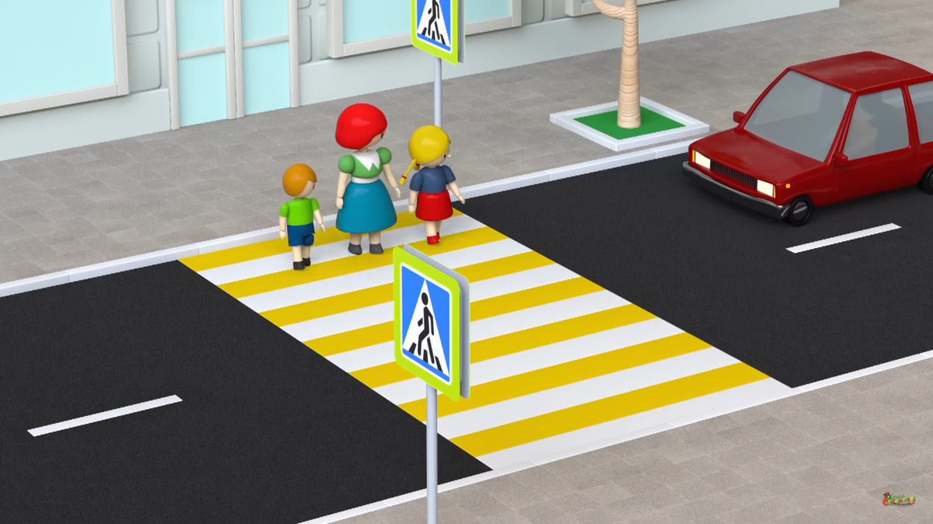
Еще пешеходные переходы бывают нерегулируемые. На таких переходах нет светофора, но обязательно установлен знак пешеходного перехода.
Для того, чтобы перейти по
нерегулируемому пешеходному
переходу нам нужно:
Подойти к пешеходу , но не близко
к краю дороги.
Остановиться. Посмотреть на лево,
на право.
Убедиться в том, что машины
остановились, т.е уступают
дорогу пешеходу.
Только тогда спокойно
переходить дорогу.

Slide 15
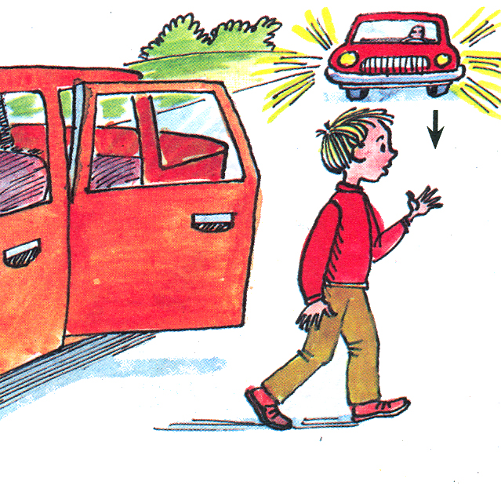
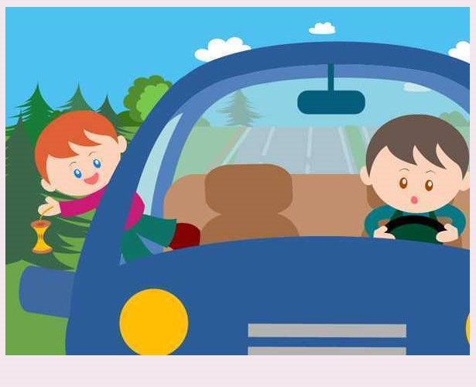
Для пассажира тоже есть правила, которые он должен
соблюдать.
Садись в автомобиль и выходи из него только со стороны тротуара и только после того, как автомобиль полностью остановится. Выходить со стороны дороги опасно!
Запрещается отвлекать водителя во время движения.
Не высовывайся в окно.
Это очень опасно!

Slide 16
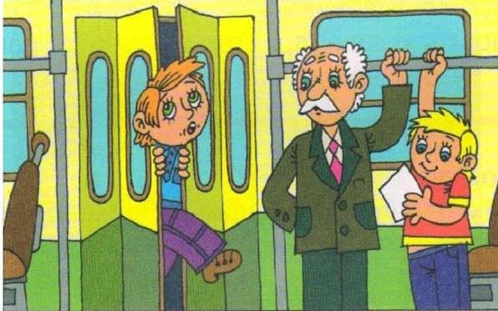
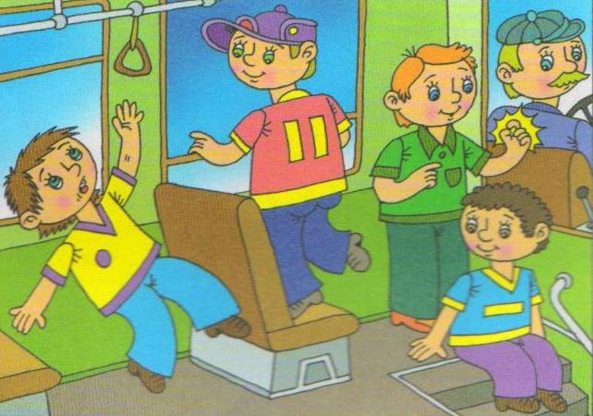
Если едешь в общественном транспорте, то не прислоняйся к дверям. Они открываются
и закрываются автоматически.
Держись за поручень, чтобы не упасть, если водитель резко затормозит.
Если в транспорте увидишь оставленную без присмотра сумку , пакет или коробку, сообщи об этом водителю или кондуктору. Там может находиться что то опасное.

Slide 17
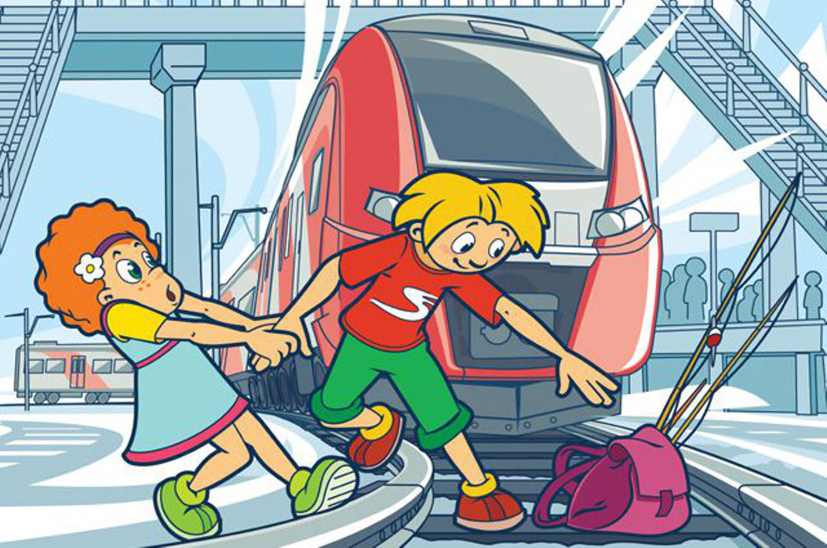
В метро стой подальше от края платформы. Никогда не заходи за ограничительную
линию на платформе. Если случайно что то уронишь на рельсы, не пытайся достать
самостоятельно. Сообщи дежурному по станции и тебе помогут.

Slide 18
Спасибо за внимание

